Slide 1
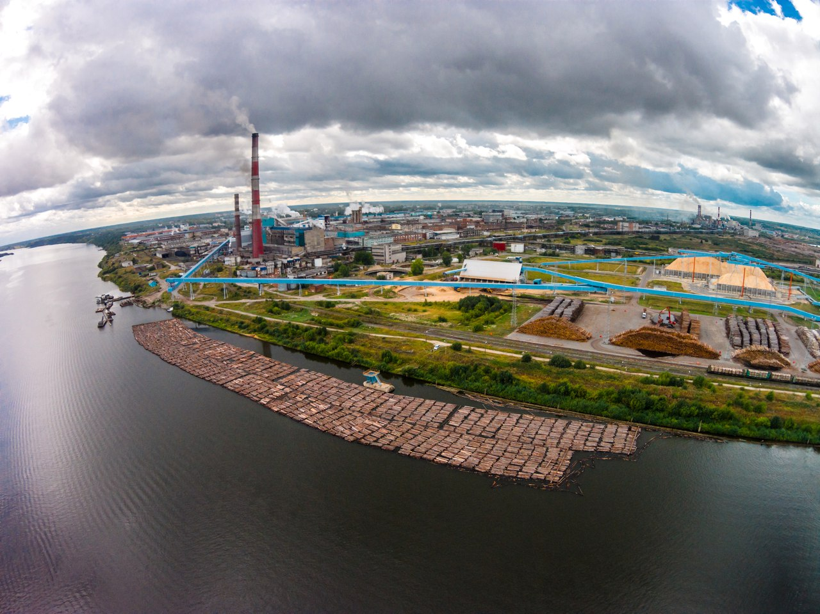
«Здоровье на рабочем месте»
Муниципальное образование «Город Новодвинск»
Акционерное общество «Архангельский целлюлозно-бумажный комбинат», среднесписочная численность работающих за 2016 г. составила 3869 человек

Slide 2
Архангельский ЦБК является одним из крупнейших целлюлозно-бумажных предприятий России и Европы, которое несет на себе значительную социальную нагрузку. Акционеры и руководство комбината осознают, что от успешной деятельности предприятия зависит благосостояние жителей Новодвинска, Поморья и России.
В 2016 году Архангельский ЦБК направил на социальную политику более 270 млн. руб.
из них более 100 млн. руб. на мероприятия по сохранению и укреплению здоровья работников.
Миссия:
Эффективная работа предприятия, позволяющая внести достойный вклад в экономику Новодвинска, региона и страны, и ответственное отношение к собственному персоналу и обществу.

Slide 3

В 1996 году было создано дочернее предприятие Архангельского ЦБК –акционерное общество «БЫТ».
Это крупнейшее предприятие социально-культурной сферы города Новодвинска.
Ежегодно целевое финансирование объектов «Быт» составляет порядка 30 млн. руб.:
программы «Развитие детского спорта от АЦБК» (содержание детских спортивных секций);
спорткомбината с крытыми спортзалами, залом бокса, женским спортивным клубом «Имидж», тренажерным залом, открытым футбольным полем, открытым хоккейным
кортом.
Спорткомбинат «Двина»
Плавательный бассейн «Водолей»
Санаторий-профилакторий «Жемчужина Севера»
Гостиница «Уют»
Клининговая служба
Дворец культуры

Slide 4
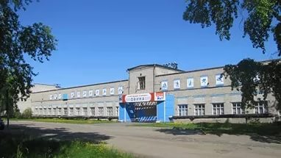
Спорткомбинат «Двина»
Для занятий работников подразделений АО «Архангельский ЦБК» общей физической подготовкой и для проведения соревнований на спорткомбинате АО «Быт» арендовались спортивные объекты по 146 часов в неделю (спортивные залы, зал гимнастики, стадион, ванна бассейна, тренажерный зал).
Ежемесячная загрузка:
спортивных залов 1700 посещений,
зала гимнастики 750 посещений,
бассейна 1300 посещений,
тренажерного зала 1000 посещений.
Предоставлена возможность бесплатных
занятий на базе спорткомбината
неработающим пенсионерам АЦБК»,
проведен для них День здоровья
(лыжные старты).

Slide 5
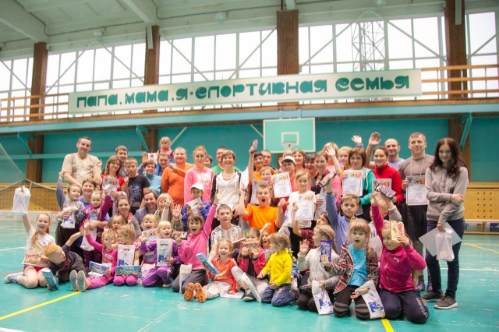
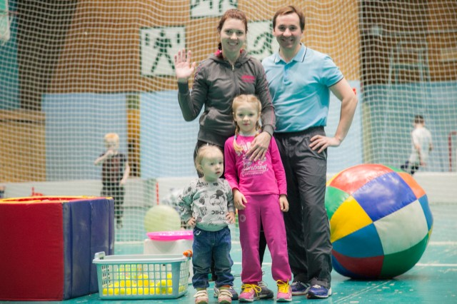
Семейные старты
Дважды в год для работников АЦБК и членов их семей организуются спортивные мероприятия – «Семейные старты».
В марте проходят «Зимние забавы», включая лыжную эстафету, в ноябре подвижные игры и весёлые конкурсы на спортобъектах АО «БЫТ».
В 2016 году на стартовую прямую вышли 119 семей. Для многих работников комбината участие в «Семейных стартах» является доброй семейной традицией.

Slide 6
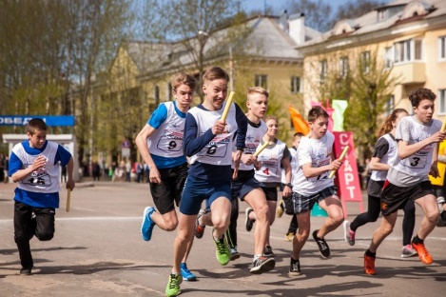
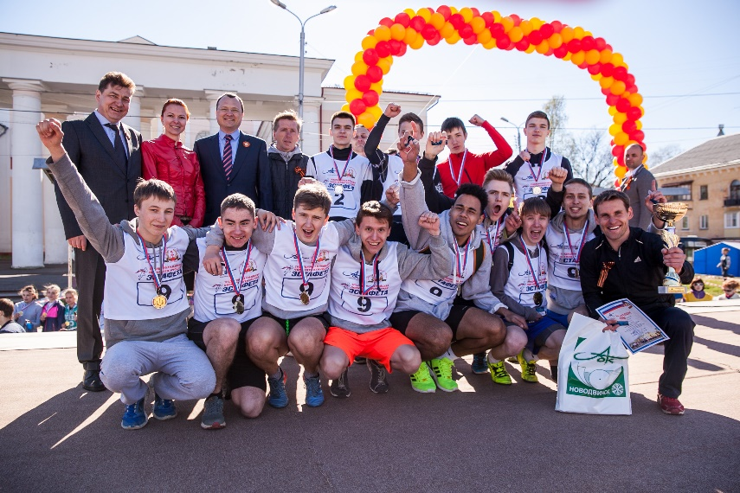
Эстафета АЦБК:
ярко, зрелищно, азартно
Ежегодно в городе Новодвинске 9 мая в День Победы проходит Майская легкоатлетическая эстафета организованная Архангельского ЦБК.
В 2016 году она состоялась в 51-й раз, собрав 92 команды, а это около 740 человек. Спортивное мероприятие за полвека своего существования заслужило славу главного и самого массового спортивного состязания города бумажников.
Самый длинный участок составляет 470 метров, самый короткий – финишный отрезок трассы – 260 метров.

Slide 7
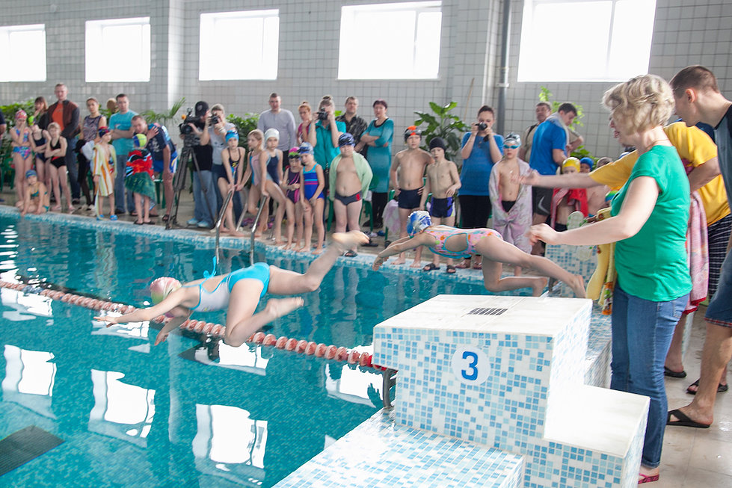
СПАРТАКИАДА
Значимое событие спортивной жизни предприятия – ежегодная открытая комплексная спартакиада. Более 900 работников АЦБК, АО«БЫТ» и АО «Архбум» состязаются в рамках спортивного мероприятия по 10 дисциплинам:
лыжные гонки,
настольный теннис,
дартс,
мини-футбол,
баскетбол,
шахматы,
легкая атлетика,
флорбол,
волейбол,
плавание.
Медалями и подарками награждаются лучшие спортсмены спартакиады.

Slide 8
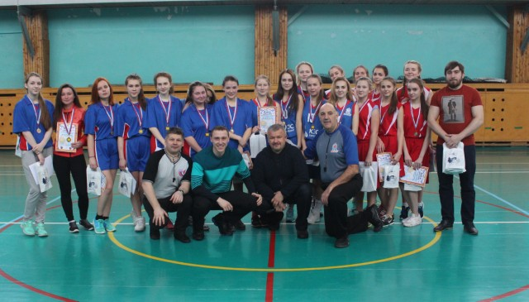
Комитет физической культуры
Руководство АЦБК уделяет большое внимание развитию спортивно-массового движения на предприятии. На каждом производстве созданы советы коллектива физической культуры – они организуют работников для участия в соревнованиях. Занятия в спортивных секциях и подготовку к турнирам проводят квалицированные инструкторы АО «Быт».
Спорткомбинат акционерного общества «БЫТ» через физкультурные советы подразделений комбината ведет постоянную работу по привлечению большего числа людей к активному образу жизни.
Производства комбината
Комитет физической культуры
Спорткомбинат
АО «БЫТ»

Slide 9
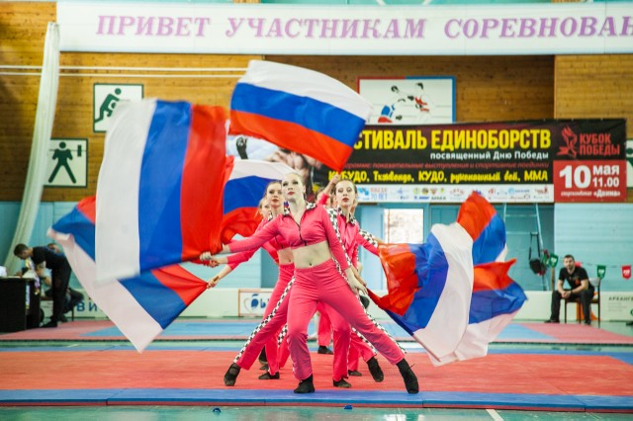
Моо «Совет по развитию физической
культурЫ и спорта в г. Новодвинске»
Ежегодно Архангельский ЦБК принимает активное финансовое участие в реализации городских спортивных и физкультурно-оздоровительных мероприятий, реализуемых совместно с АО «БЫТ» и муниципальным «Советом по развитию физической культуры и спорта в г. Новодвинске». Ежегодно проводятся порядка 25 мероприятий по таким видам спорта как
флорбол,
бокс,
лыжные гонки,
хоккей,
мини-футбол,
плавание,
настольный теннис,
волейбол,
баскетбол,
борьба, КОБУДО, КУДО,
рыболовный спорт,
а также спортивные конкурсы
«А, ну-ка парни» и «ДЕВЧАТА».

Slide 10
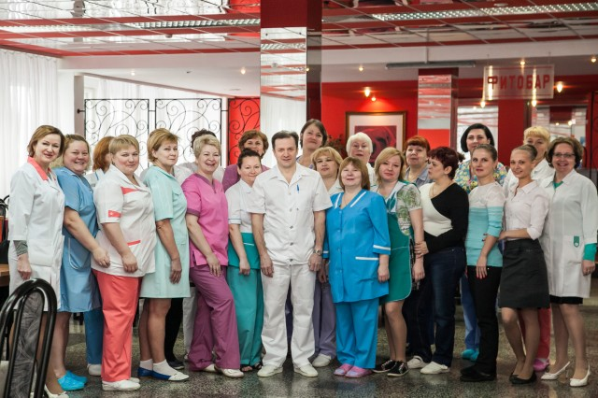
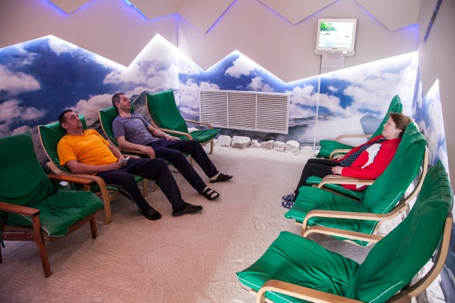
РЕБИАЛИТАЦИОННО-ВОССТАНОВИТЕЛЬНОЕ ЛЕЧЕНИЕ
С целью профилактики заболеваний среди работников и ветеранов предприятия предусмотрено ежегодное финансирование расходов на реабилитационно-восстановительное лечение.
За 2016 год 950 работников получили лечебные и оздоровительные процедуры в санатории-профилактории «Жемчужина Севера» и 231 работник в других санаториях-профилакториях РФ.

Slide 11
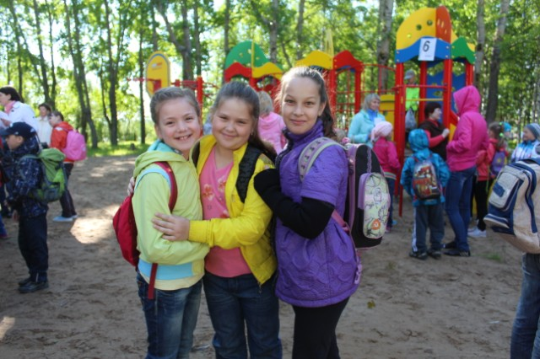
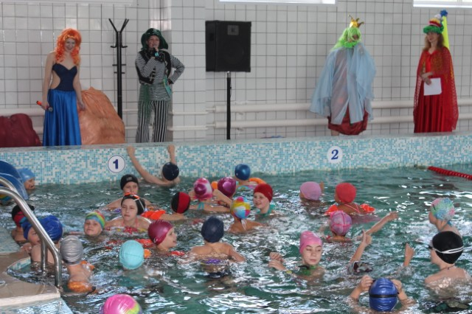
Оздоровительный отдых детей
В детских оздоровительных лагерях в 2016 году отдохнули 543 ребенка работников комбината, в том числе 279 чел. - в детском лагере на базе санатория-профилактория «Жемчужина Севера», 200 чел. – на Черном море в детском оздоровительном лагере «Ласковый берег» и 35 детей работников комбината, занимающихся в спортивных секциях, съездили вместе со своими тренерами в детский
.

Slide 12

Добровольное медицинское страхование
Между Архангельским ЦБК и страховой компанией «Росгосстрах» заключен договор на добровольное медицинское страхование работников комбината. В рамках этого соглашения каждый сотрудник по назначению врача может бесплатно получить консультацию специалистов, пройти диагностическое и лабораторное исследование, в том числе – компьютерную томографию, сложные анализы крови и другое. Договор ДМС также предусматриваем возможность оперативного вмешательства, в случае возникновения такой необходимости.
Помимо договора ДМС работник, самостоятельно обратившийся за помощью в лечебные учреждения, согласно коллективному договору, получит компенсацию 50% стоимости платного медобследования и оперативного вмешательства.

Slide 13

«Новодвинский медицинский центр»
ООО «Новодвинский Медицинский Центр» основано в октябре 2012 г. и располагает современным оборудованием для лечебно-диагностической и профилактической работы с населением.
На сегодняшний день «Новодвинский Медицинский Центр» является цеховой поликлиникой АЦБК и осуществляет амбулаторно-поликлиническую помощь, проводит предварительные и периодические медицинские осмотры для работников предприятия и его дочерних предприятий.
Количество обслуживающего контингента более 5000 человек в год.
На базе НМЦ за 2016 года проведено
2327 исследований по онкомаркерам,
что позволяет на ранней стадии
выявлять патологии и предпринимать
соответствующие меры.

Slide 14
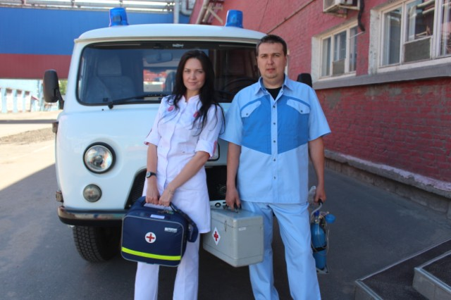
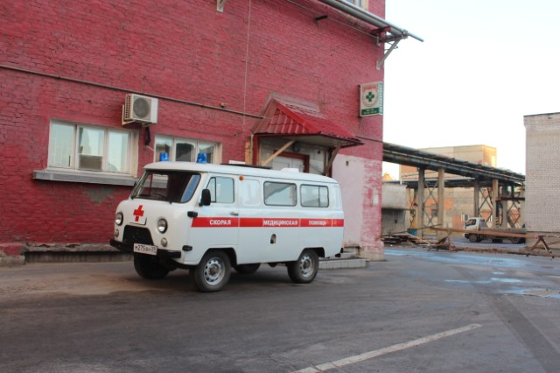
Здравпункт
На Архангельском ЦБК круглосуточно функционирует здравпункт, входящий в структуру ООО «Новодвинский Медицинский Центр». 9 фельдшеров закреплены за производственными участками. Основным направлением работы является оказание первой доврачебной медицинской помощи, лечебно-профилактической помощи, организация и проведение профилактических прививок.
Также на базе здравпункта в 2016 году была организована ежегодная вакцинация от гриппа, прошли которую 250 сотрудников АЦБК.

Slide 15

Создание условий для приема пищи,
Лечебно-профилактическое питание
В столовых комбината организовано питание работников с широким ассортиментом вкусных и качественных блюд.
Для сотрудников комбината работают:
столовая № 1
(доступна и жителям города),
мини-кафе в заводоуправлении,
4 производственных столовых,
3 продуктовых тонара.
Так же на каждом производстве
оборудованы комнаты для приема пищи.
Предприятие обеспечивает лечебно-профилактическим питанием, молоком и другими равноценными пищевыми продуктами сотрудников, занятых на работах с вредными производственными факторами. Ежемесячно выдается 800 талонов на ЛПП и более 10 000 талонов на молоко и молочные продукты.

Slide 16
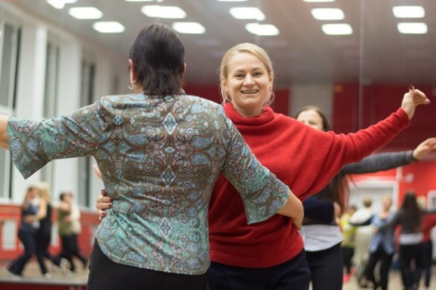
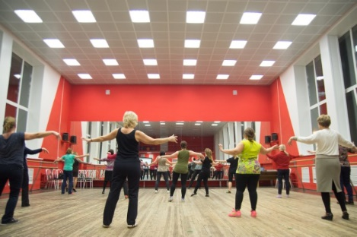
«Студия хорошего самочувствия»
С 2017 г. на предприятии стартовал проект «Студия хорошего самочувствия, реализованный совместно с Архангельским центром медицинской профилактики. Он включает в себя:
Мини-лекции (беседы) о поддержании здоровья;
Мини-комплекс физических упражнений. Он направлен на оздоровление организма и на его разминку.
Танцы – им посвящена основная часть занятия. В программу включены различные направления и виды.
Ежемесячно 300 сотрудников АЦБК посещают «студию хорошего самочувствия».

Slide 17


ГОТОВ К ТРУДУ И ОБРОНЕ (гто)
С марта 2017 г. на предприятии в рамках Всероссийского физкультурно-спортивного комплекса «Готов к труду и обороне» введено стимулирующее положение по сдаче норм ГТО. Организован порядок и место проведения мероприятий по сдаче норм.
О своем желании участвовать изъявили уже 50 работников предприятия.

Slide 18

ЗДОРОВЬЕ. WELLNESS.
В рамках приложения к городской газете «Бумажник» предприятие запустило проект – «ЗДОРОВЬЕ. WELNESS».
Это приложение посвящено популяризации здорового образа жизни. С его помощью рассказывается об инициативах АЦБК, направленных на оздоровление работников, о спортивных мероприятиях, героями и участниками которых являются представители комбината.

Slide 19
ЭКОЛОГИЧЕСКАЯ ПОЛИТИКА
Будучи крупным хозяйствующим субъектом, «Архангельский ЦБК» считает вопросы, связанные с охраной окружающей среды, одними из самых важных и требующих особого внимания высшего руководства
Затраты предприятия на выполнение Плана природоохранных мероприятий, в 2016 г. составили 405,7 млн руб.
АЦБК стал первой российской компанией, получившей сертификат о соответствии системы управления выбросами парниковых газов требованиям международного стандарта. Выбросы парниковых газов АЦБК сократил на 41% по сравнению с 1990 годом.
В 2015 году предприятие было признано лучшим в стране среди предприятий, получивших высший рейтинг климатической ответственности по версии CDP (The Carbon Disclosure Project – международный проект по раскрытию данных о выбросах парниковых газов).

Slide 20
ЭКОЛОГИЧЕСКАЯ ПОЛИТИКА
За последние 12 лет предприятию удалось снизить энергоёмкость производства продукции по теплу на 23%, по электроэнергии на 11%, выбросов в атмосферу сократилось на 13%, сбросов загрязняющих веществ в водный объект снизился на 17%, а захоронений отходов – 77%.
Для того, чтобы достичь таких результатов, комбинатом было потрачено в течение 10 лет около 7,5 миллиардов рублей.
Однако на комбинате не намерены останавливаться на достигнутом. На АЦБК разработана стратегическая инвестиционная программа, выполнить которую планируется до 2021 года и среди прочего добиться улучшения экологической обстановки.
Также продолжится работа по снижению выбросов парниковых газов. На это будет направлен первый в России проект по управлению углеродным следом, в рамках которого АЦБК начал отслеживать выбросы парниковых газов по цепочке поставок и управлять углеродоемкостью продукции, в том числе через создание механизмов взаимодействия с поставщиками древесного сырья, а затем и всех основных поставщиков сырья и химикатов.

Slide 21
Просветительская ЭКОЛОГИЧЕСКАЯ деятельность
Архангельский ЦБК уделяет особое внимание просветительской деятельности по экологическому образованию и формированию экологической культуры.
АЦБК совместно с Управлением Росприроднадзора по Архангельской области реализует социально-образовательный проект Совета по сохранению природного наследия нации в Совете Федерации «Эколята» (среди школьников Архангельска и Новодвинска). В рамках проекта в 2016г. с детьми проведены:
Экскурсии в производственные подразделения и в музей АЦБК»,
на Солзенский производственно-эксперементальный лососевый завод;
Конкурсы рисунков, фотографий и детских экологических дневников, познавательные уроки об экологии и энергетических ресурсах;
Акции «Помоги реке», «Посади свое дерево», «Кормушка для птиц».

Slide 22
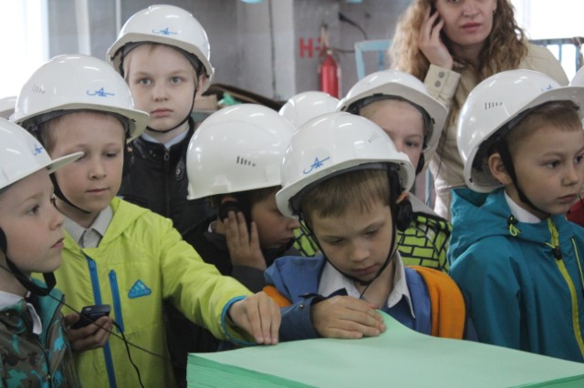
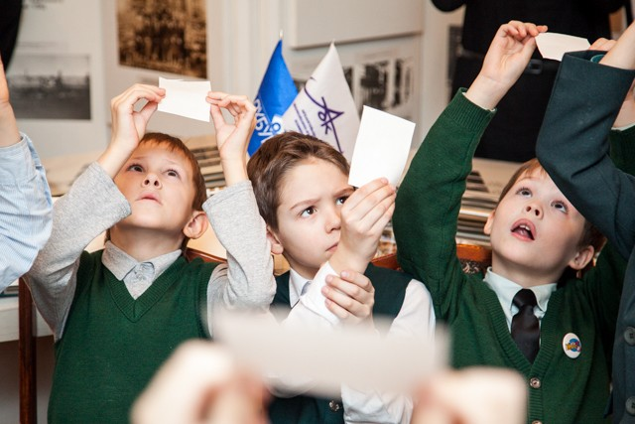
Просветительская ЭКОЛОГИЧЕСКАЯ деятельность
В 2016 комбинат также принял участие:
в ежегодном Всероссийском экологическом субботнике «Зеленая Россия»,
в природоохранной акции «Водным берегам – чистые берега и причалы»,
в акции «Всемирный день вторичной переработки». (собрано 3,5 т. макулатуры),
в акции по отключению света в офисных помещениях, приуроченную к Дню охраны окружающей среды
выступило партнером регионального природоохранного предновогоднего конкурса «Зимняя сказка-2016», организованного Мин. природных ресурсов и лесопромышленного комплекса Архангельской области.

Slide 23
Спасибо за внимание!

